Slide 1
Praktikum Architektur von Informationssystemen
von Gerrit Bode und René Götsch

Slide 2
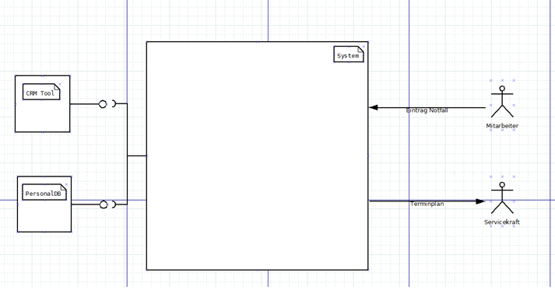
Kontextdiagramm
Kontextdiagramm
Technologien
Nichtfunktionale Anforderungen
Offene Fragen

Slide 3
Technologien
Kontextdiagramm
Technologien
Nichtfunktionale Anforderungen
Offene Fragen
Programmiersprache: Java
Technologie: JavaFX Scene Builder

Slide 4
Nichtfunktionale Anforderungen
Kontextdiagramm
Technologien
Nichtfunktionale Anforderungen
Offene Fragen
Es wird nicht explizit auf nichtfunktionale Anforderungen eingegangen
Es müssen unter anderem geklärt werden:
Zuverlässigkeit
Effizienz
Aussehen und Benutzbarkeit
Wartbarkeit
Änderbarkeit
Portierbarkeit
Sicherheit

Slide 5
Zu klärende Fragen
Kontextdiagramm
Technologien
Nichtfunktionale Anforderungen
Offene Fragen
Wie wird dem System mitgeteilt, dass es ein Notfall ist?
Wie sollen Servicekräfte auf anfallende Termine aufmerksam gemacht werden?
Wie präzise müssen die Termine sein?
In welchen Zeiten finden normale Termine statt?
Können normale Termine für Notfalltermine verschoben werden

Slide 6
Weitere Fragen
Kontextdiagramm
Technologien
Nichtfunktionale Anforderungen
Offene Fragen
Was für Informationen gehören neben Datum und Uhrzeit in einen Termin/Wochenplan/Notfalltermin?
Was unterscheidet einen normalen Termin von einem Notfalltermin?
Welches CRM-System/Datenbanksprache?
Sollen die Wochenpläne automatisch aus den Terminen und Notfallterminen erstellt werden?

Slide 7
Weitere Fragen
Kontextdiagramm
Technologien
Nichtfunktionale Anforderungen
Offene Fragen
Wann sollen die Wochenpläne erstellt werden?
Wie sollen die Servicekräfte den Terminplan bekommen?
Sollen die Servicekräfte die Möglichkeit haben die zugeteilten Termine abzulehnen?
Sollen abgelehnte Termine automatisch anderen zugewiesen werden?
Wie werden die regelmäßigen Wartungsintervalle festgelegt?

